Slide 1
?

Slide 2
Определение понятия
Влажность воздуха – это содержание в воздухе водяных паров

Slide 3
Тема урока
Влажность воздуха

Slide 4
Наш маршрут
Значение влажности
↗
Приборы
↗
Характеристики влажности

Slide 5
Характеристики влажности
Абсолютная влажность-
- плотность водяного пара, содержащегося в воздухе – ρ (г/м³)
или
- давление водяного пара , содержащегося в воздухе – р (мм рт.ст.)

Slide 6
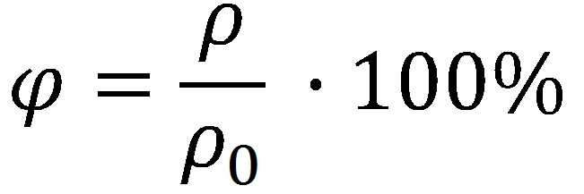
Относительная влажность
Формула для расчета относительной влажности через плотность водяного пара:
ρ – плотность водяного пара, содержащегося в воздухе
ρ₀ - плотность насыщенного пара

Slide 7
Относительная влажность

Slide 8
Точка росы
- это температура, при которой находящийся в воздухе водяной пар становится насыщенным
(то есть выделяется в виде росы)

Slide 9
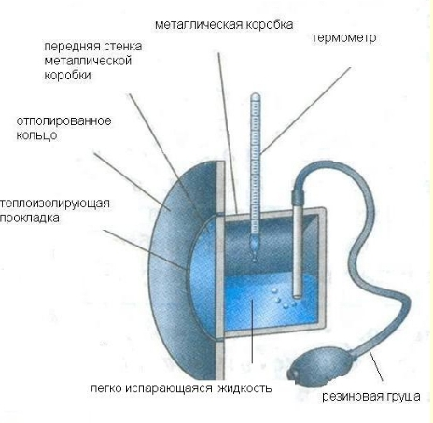
Приборы для измерения влажности: гигрометр конденсационный

Slide 10
Гигрометр волосной

Slide 11
Психрометр

Slide 12
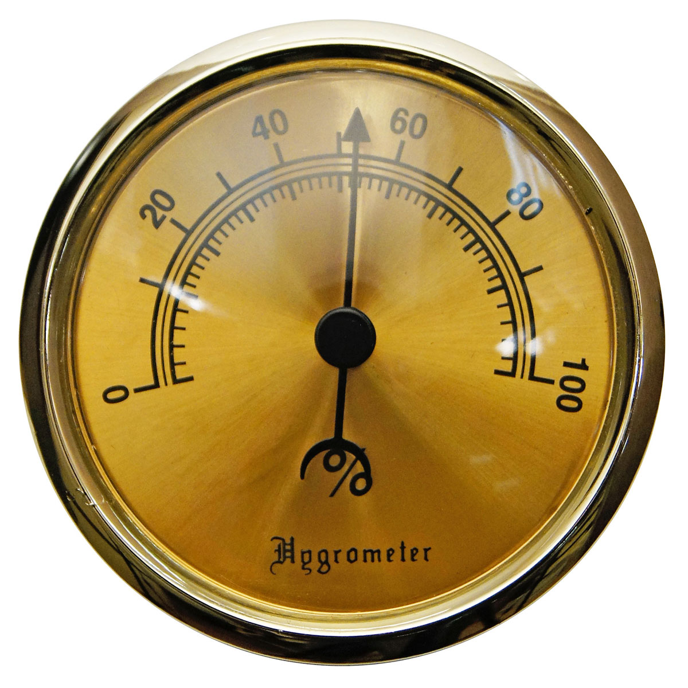
Нормальная влажность
40-60 %

Slide 13
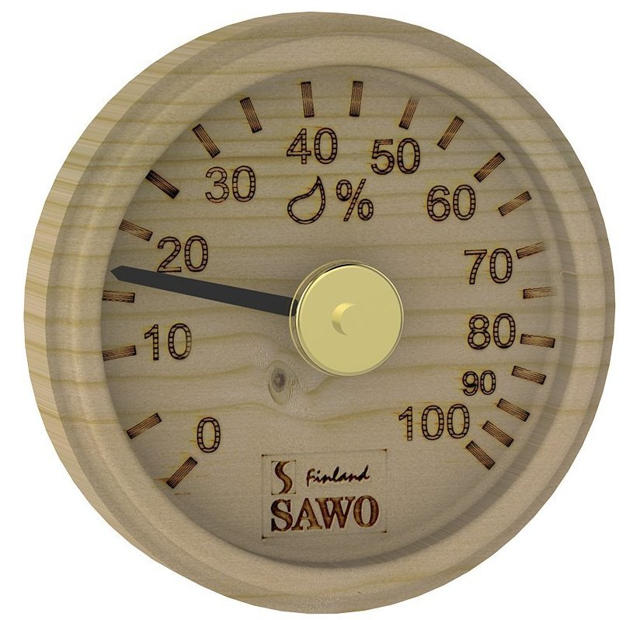
Современные гигрометры: механический(керамический) и электронный

Slide 14
Значение влажности для здоровья

Slide 15
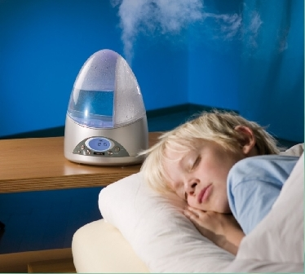
Влияние на кожу, дыхание,глаза

Slide 16
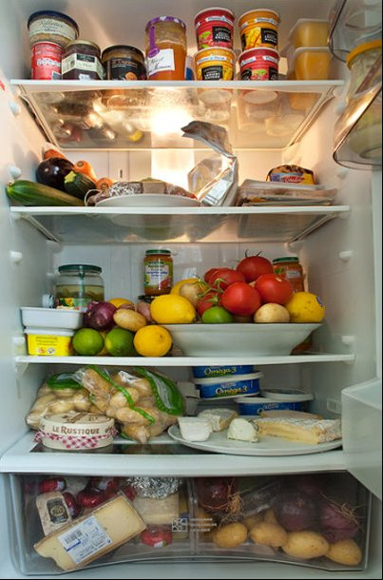
В жилых помещениях, в холодильнике

Slide 17
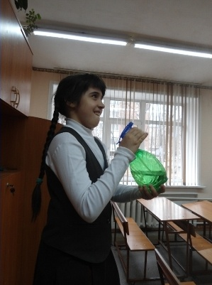
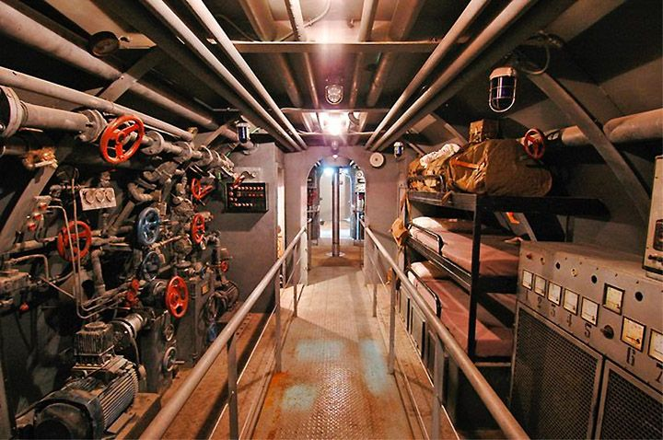
В МКС, учебных помещениях, в подводной лодке

Slide 18
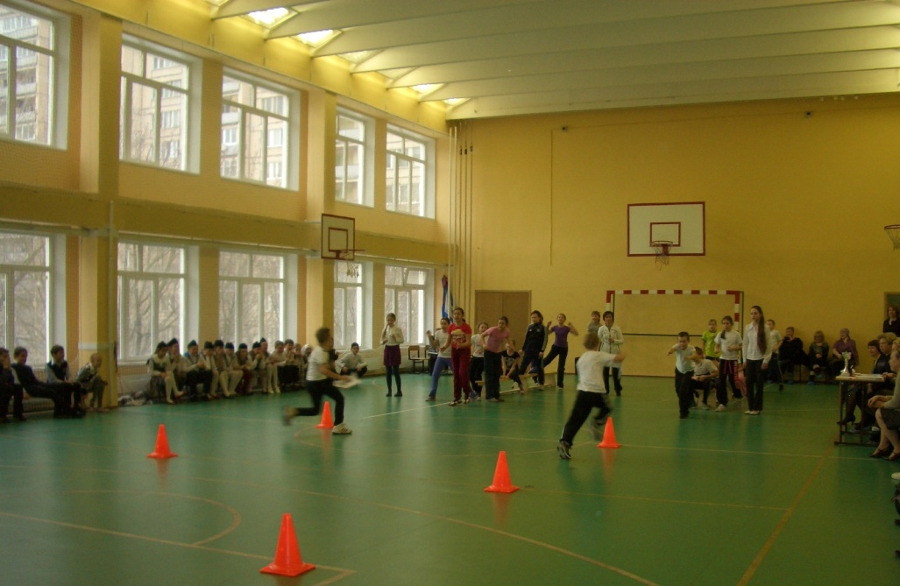
В спортзале, на катке, при работе с компьютером

Slide 19
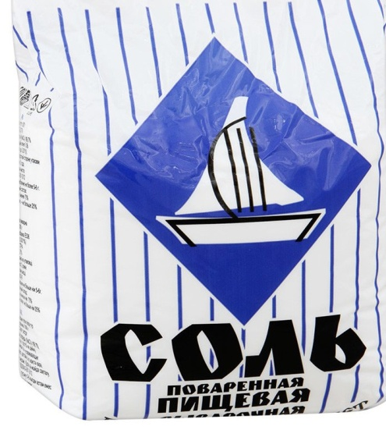
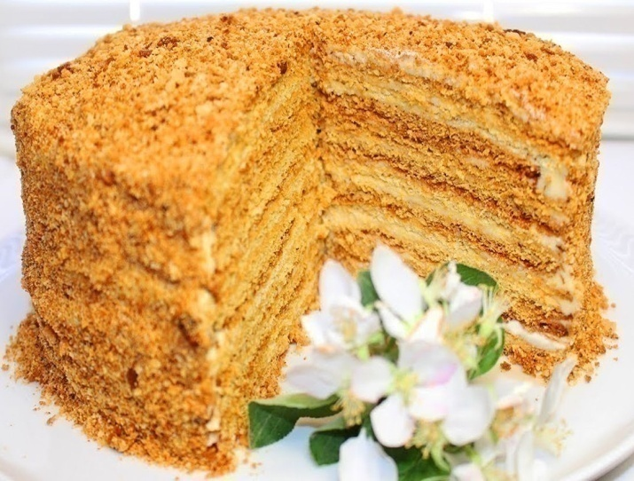
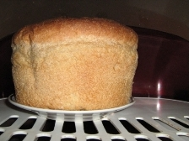
Значение влажности в пищевой и кондитерской промышленности

Slide 20
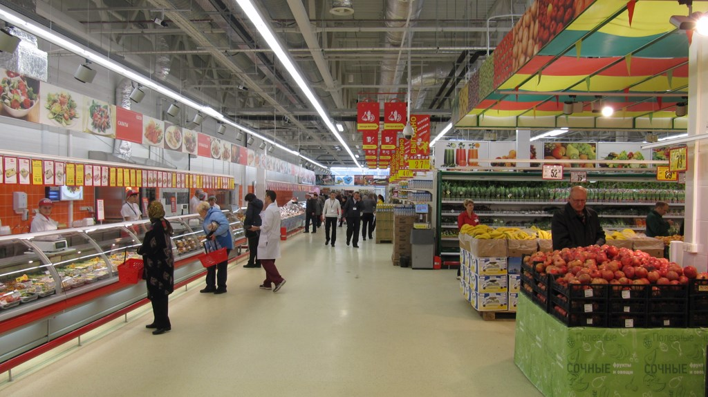
В магазинах и складских помещениях

Slide 21
В электронной, фармацевтической, строительной промышленности

Slide 22
Значение влажности в текстильной, ткацкой промышленности

Slide 23
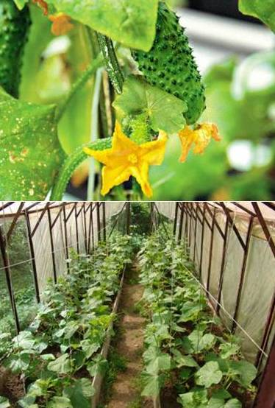
В сельском хозяйстве Теплицы, оранжереи

Slide 24
В полиграфической промышленности - типографии

Slide 25
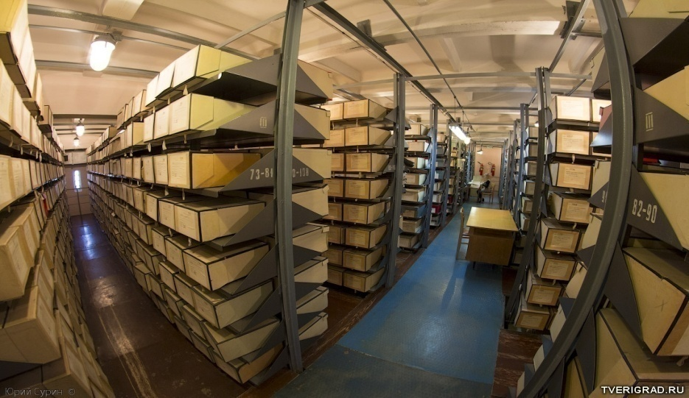
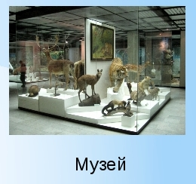
Для культуры
Архивы

Slide 26
В природе: для растений, грибов, животных, птиц, насекомых

Slide 27
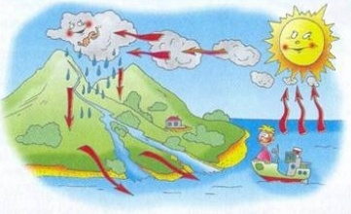
В метеорологии и климатологии Высыхание болот и заболачивание

